Slide 1
Гигиена школьника

Slide 2
Введение
Сегодня 5% школьников 7-12 лет могут считаться здоровыми, в старших классах всего 3%, одновременно возрастает число учащихся с хронической патологией
Причины:
Нерациональное питание
Редкие прогулки на свежем воздухе
Низкая физическая активность
Нарушение режима труда и отдыха
Недостаток сна
Стресс
Игромания

Slide 3
Условия для распространения инфекционного заболевания
наличие источника инфекции, пути её передачи и восприимчивых к данной инфекции людей.
Не секрет, что дети порой не соблюдают правила личной гигиены, поэтому кожные болезни остаются актуальными по сей день.
Самые уязвимые дети от 3 до 15 лет.
Конечно, в настоящее время заразные кожные болезни излечимы, но лучше и приятнее не болеть, поэтому на первом месте - ПРОФИЛАКТИКА

Slide 4
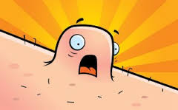
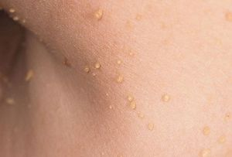
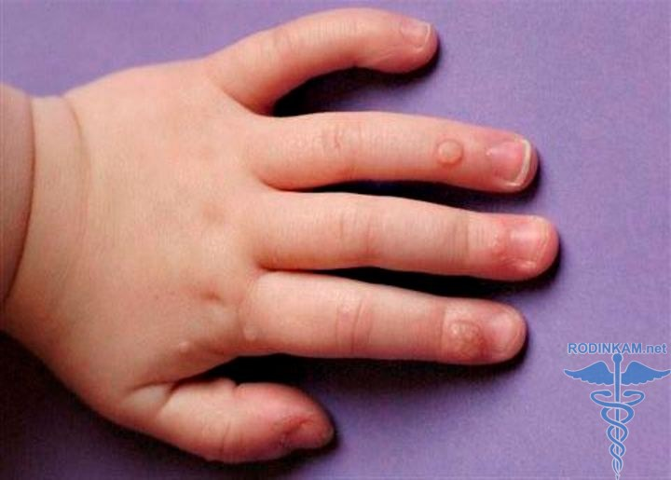
Бородавки
Пути передачи: контактный (рукопожатие), предметно-бытовой (игрушки, перила), водный ( бассейн)
Локализация: вульгарные (обычные) - кисти рук; плоские- лицо, руки; подошвенные - на ступнях
Не расчесывать, не срезать бородавки так как остается зараженный эпителий, который помогает бородавкам распространиться, а также можно заразить родственников
Тактику лечения определяет дерматолог!

Slide 5
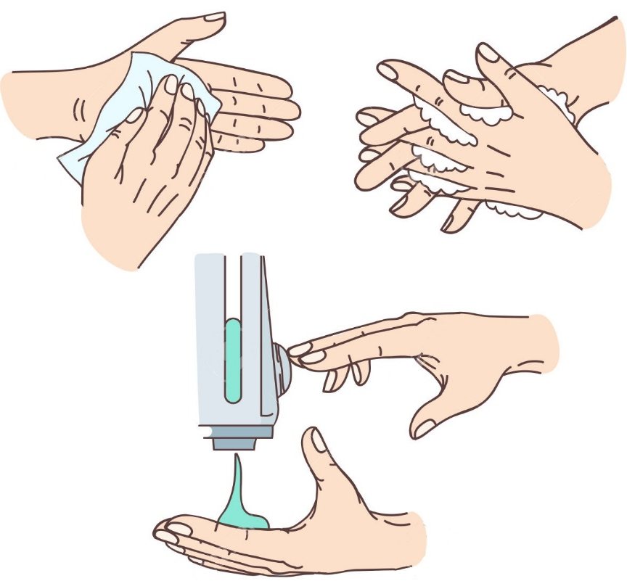
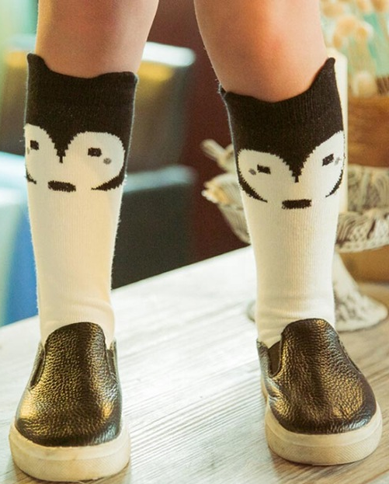
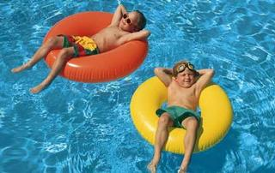
Меры профилактики
Мыть руки с мылом после улицы
Использовать личное полотенце
Не использовать личные вещи других людей
Обрабатывать раны и порезы антисептиком
Обувь в магазине мерить только в носках
Не ходить босиком в душевых кабинках аквапарка, бассейна, ваннах общественного пользования

Slide 6
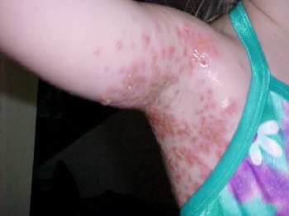
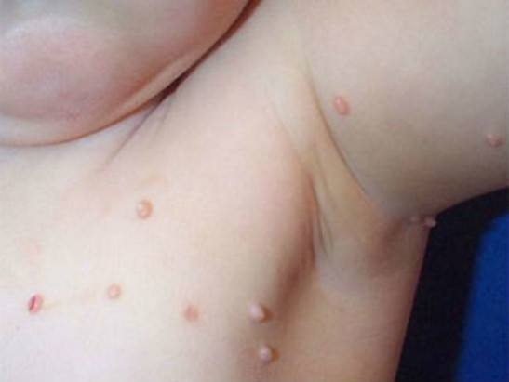
Контагиозный моллюск
Пути передачи: контактный, предметно-бытовой, водный
Наблюдается чаще всего у детей до 12 лет
Высыпания в виде маленьких пузырьков с углублением в центре
Нужно немедленно лечить, не ждать, когда пройдет само!

Slide 7
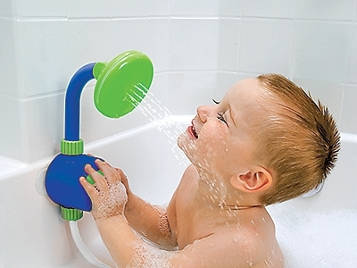
Меры профилактики :
Обязательно нужна регулярная смена постельного белья
У ребенка должны быть личные ванные принадлежности, такие как мочалка, полотенце.
Регулярный душ, особенно после бассейна

Slide 8
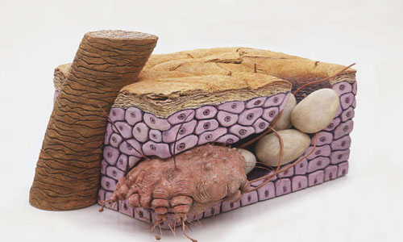
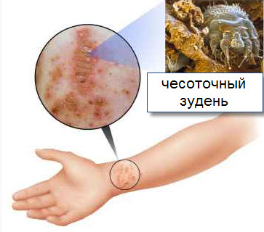
Чесотка
Источник: больной чесоткой и его вещи. Не передается от животных!
Локализация поражения: межпальцевые промежутки, лучезапястные суставы, подмышечных впадины, боковая поверхность туловища. Только у детей может поражаться кожа головы
Признаки: сильный зуд в вечернее и ночное время; чесоточные ходы
Признаки: зуд, особенно ночной
Очень заразна! Нужно своевременно обратиться ко врачу. Кроме лечения нужно стирать и менять каждый день постельное, вещи. Игрушки обрабатывать антисептиком.
Профилактика: регулярный душ, смена постельного и нательного белья; стирка новой нательной одежды перед ношением

Slide 9
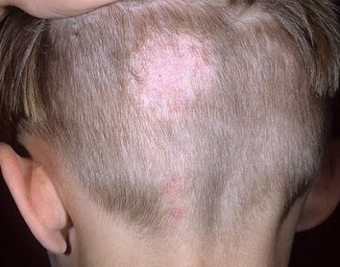
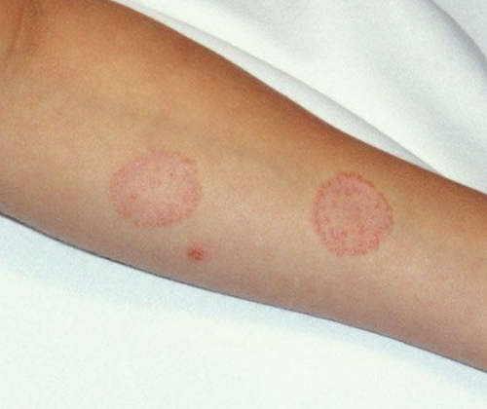
Стригущий лишай:
Признаки: на коже округлые очаги с небольшим покраснением в виде колец, обламывание волос на голове на уровне 2-5 мм
Источники: больные кошки, собаки, люди; предметы обихода, песок, игрушки, содержащие споры грибка
Не купать ребенка! Самолечение недопустимо!
Профилактика:
не играть с бездомными собаками, кошками
после контакта с животными мыть руки
регулярно принимать душ
проводить осмотры домашних животных дома или в клинике
не пользоваться чужими шапками, полотенцами и т.д.

Slide 10
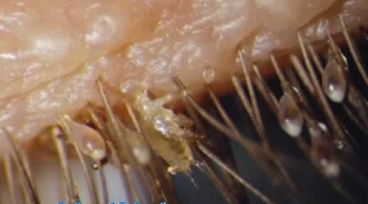
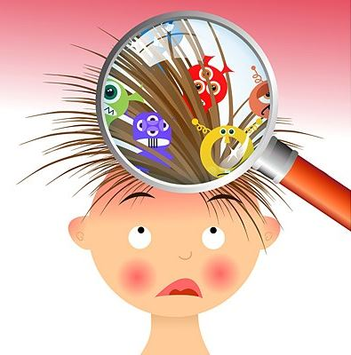
Педикулез
Возбудитель - головная вошь
Группа риска - детские коллективы
Пути заражения: контакт с больным (вошь перебегает с больного на здорового), использование общих вещей (шапка)
Распространению способствует скученность людей, «голова к голове»
Признаки: кожный зуд, следы расчесов
Осложнения: аллергии, дерматит, фурункулез, экзема

Slide 11
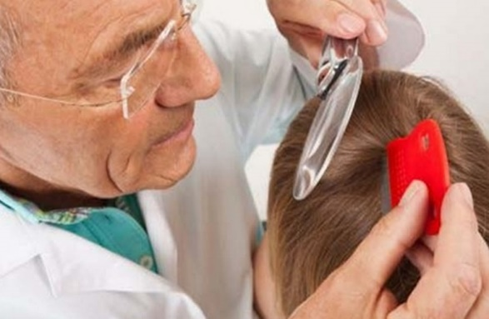
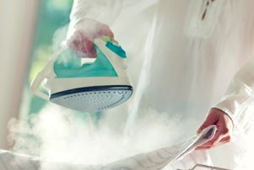
Лечение педикулеза:
Во-первых, обработка волосистой части головы, например, спреем «Пара Плюс», с последующим вычесыванием
Во-вторых, обязательно стирка постельного и нательного белья, кипячение и проглаживание утюгом с двух сторон
В-третьих, повторная обработка ребенка через 7-10 дней после первого применения
При несоблюдении этих правил лечение может быть неэффективным!
Родители и школа должный действовать сообща!

Slide 12
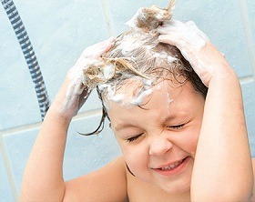
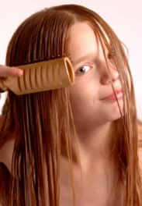
Профилактика педикулеза:
Уход за волосами
Смена постельного и нательного белья
Индивидуальное использование одежды, полотенец, расчесок
Профилактические осмотры на педикулез
Главное оружие в борьбе с любым заболеванием – это профилактика!!!

Slide 13
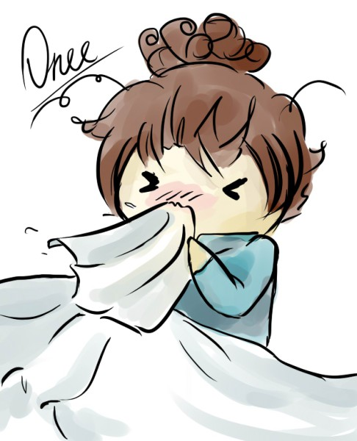
Факторы, способствующие появлению инфекционной болезни:
Снижение иммунитета
Неправильное питание
Частые стрессы
Гипо- и авитаминозы
Переохлаждения
Простудные заболевания

Slide 14
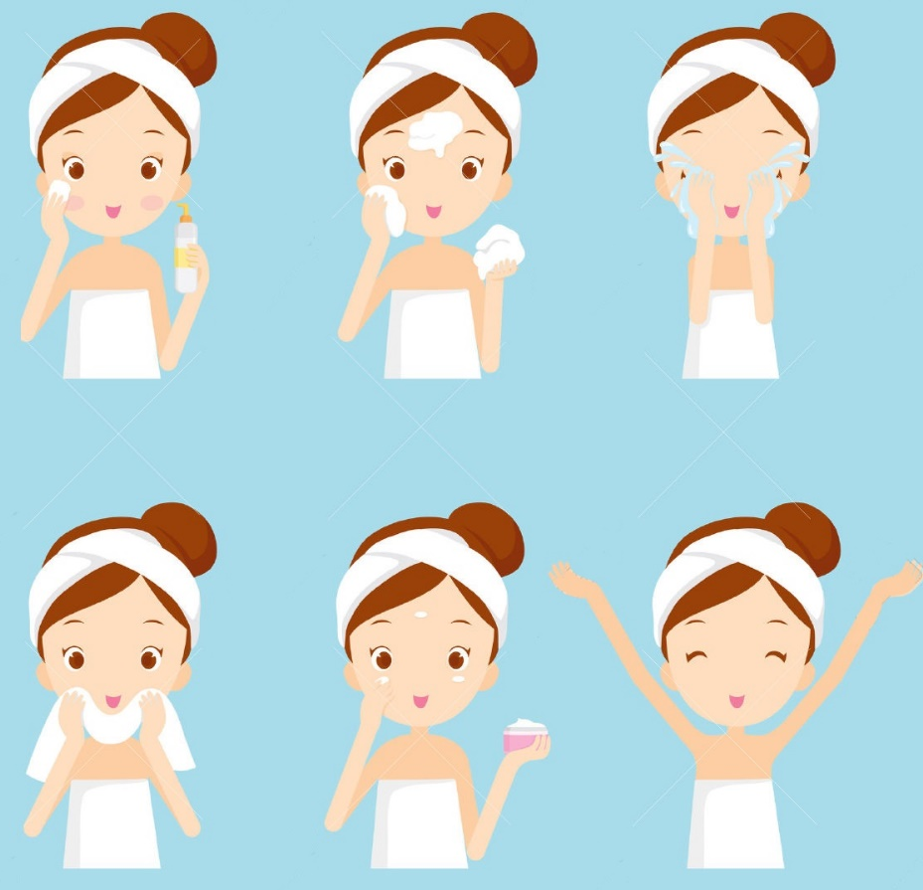
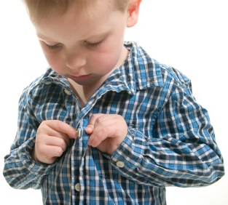
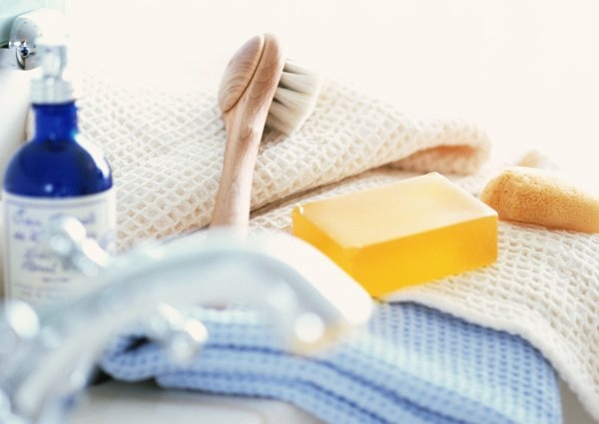
Правила гигиены:
Мыть руки
Регулярный душ
Смена постельного - один раз в неделю
Индивидуальные душевые принадлежности, зубная щетка, полотенце
Не пользоваться чужими головными уборами, одеждой и обувью
Уход за предметами гигиены

Slide 15
Спасибо за внимание!!!

